Slide 1
Ubrzano IT poslovanje Riznice tijekom pandemije COVID-19
Nazim Gasimzade, direktor Odjela IT-a, Agencija za državnu riznicu Azerbajdžana

Slide 2
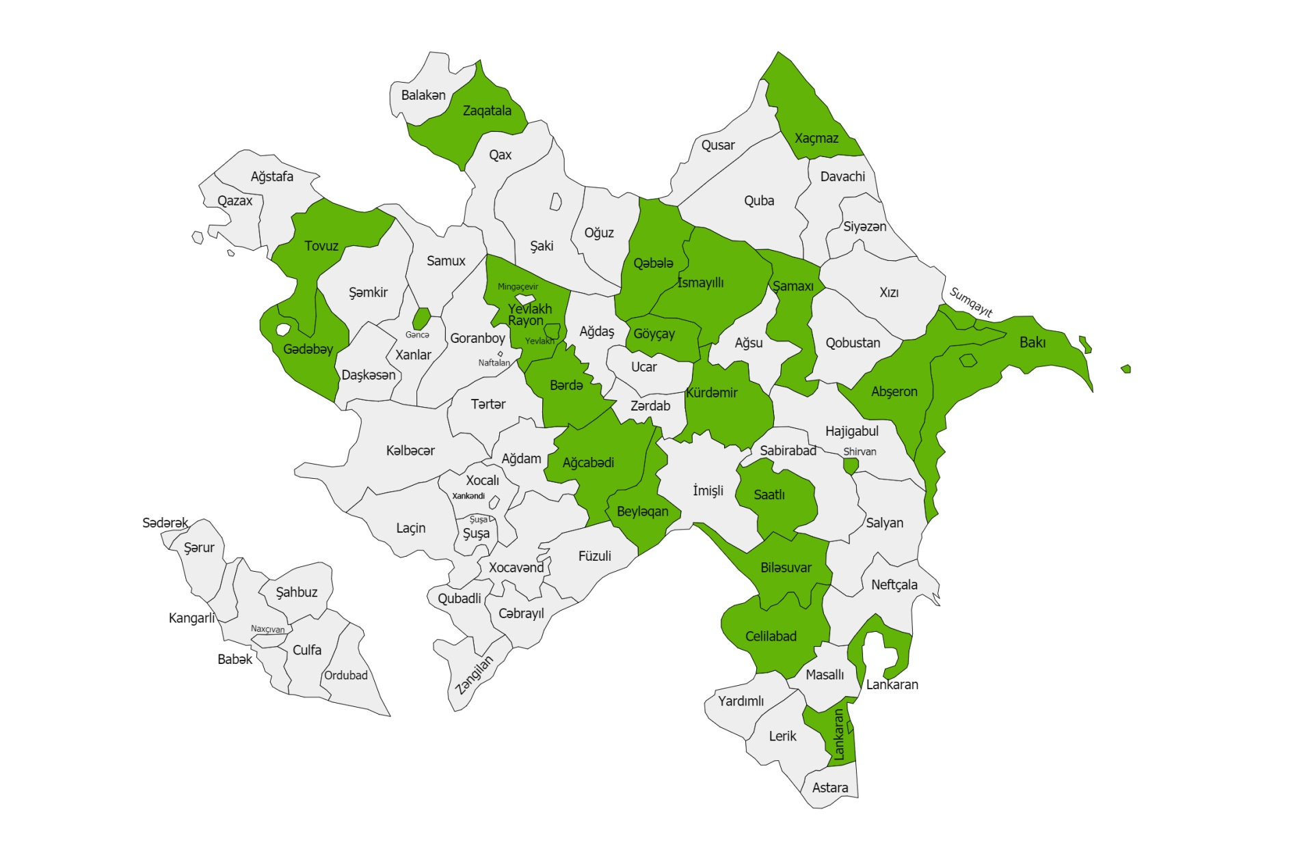
1.1.2020.
Uredi koji se koriste uslugama TIMS-a – 35
Proračunske organizacije – 2600
Ukupno korisnika TIMS-a – 500
Središnja riznica (1)
Sustav riznice za upravljanje informacijama (TIMS)
Uredi riznice (34)
1
2
34
Okruzi koji ne upotrebljavaju TIMS (52)
Okruzi koji ne upotrebljavaju TIMS – 52
Proračunske organizacije – 4.900
1
2
3
4
52

Slide 3
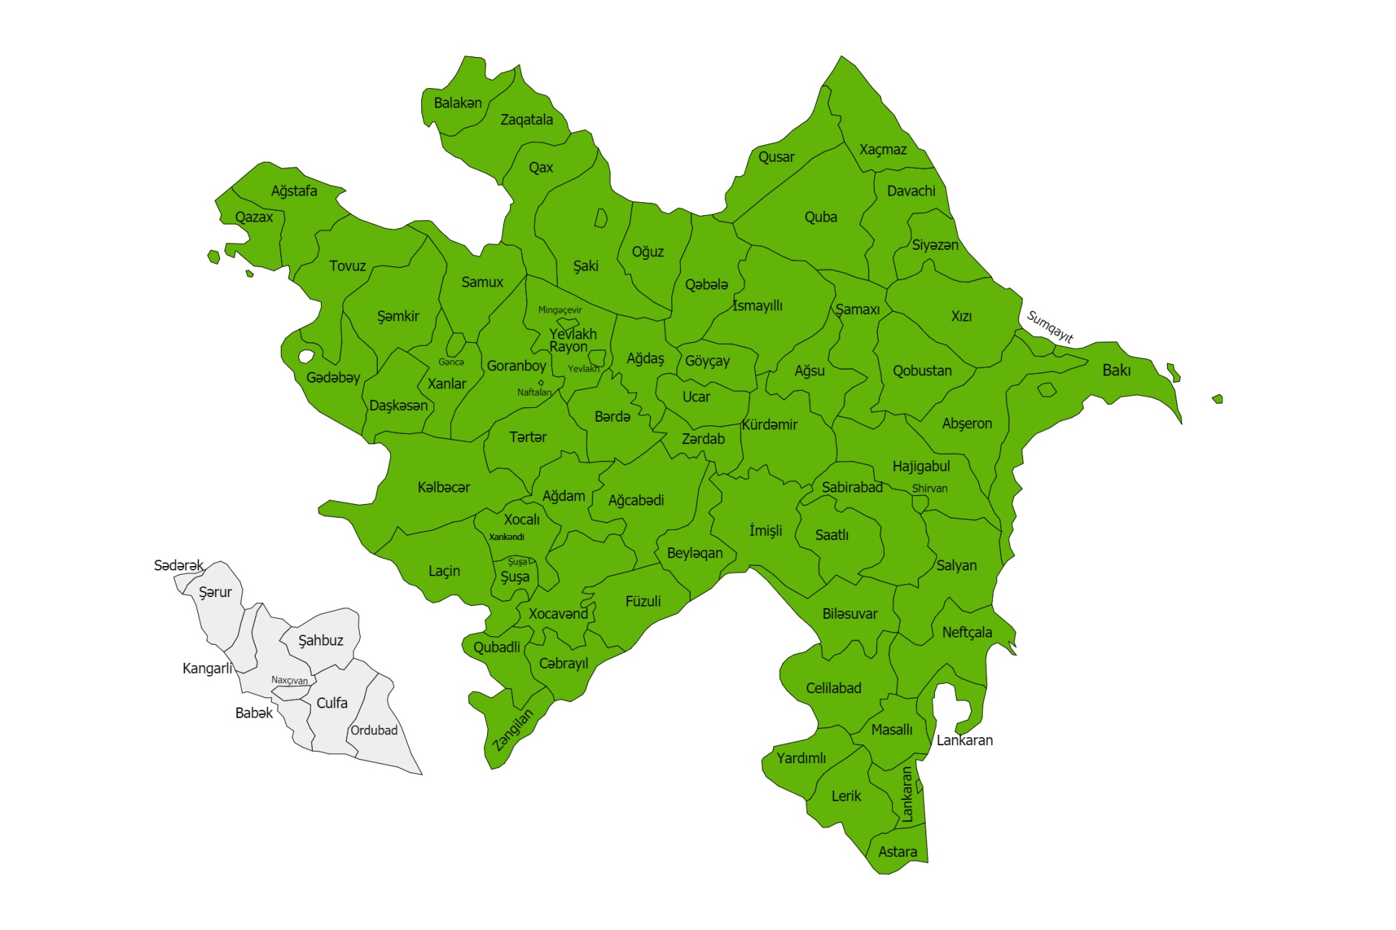
1.1.2021.
Uredi koji se koriste uslugama TIMS-a – 26
Proračunske organizacije – 7.500
Ukupno korisnika TIMS-a – 470
Središnja riznica (1)
Sustav riznice za upravljanje informacijama (TIMS)
Uredi riznice (26)
1
2
26
Okruzi koji ne upotrebljavaju TIMS (1)
Okruzi koji ne upotrebljavaju TIMS – 1
Proračunske organizacije – 120
1

Slide 4
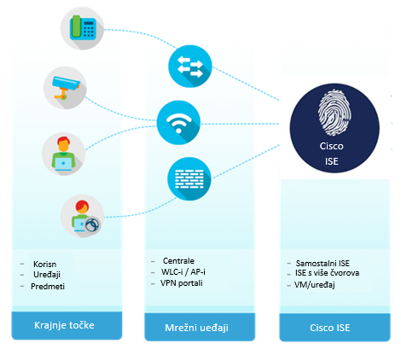
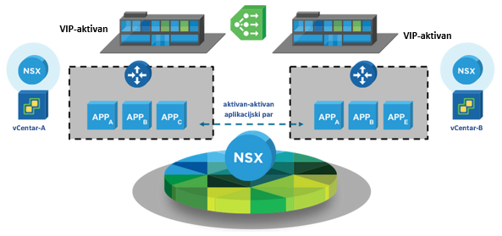
Interne i eksterne mreže

